Slide 1

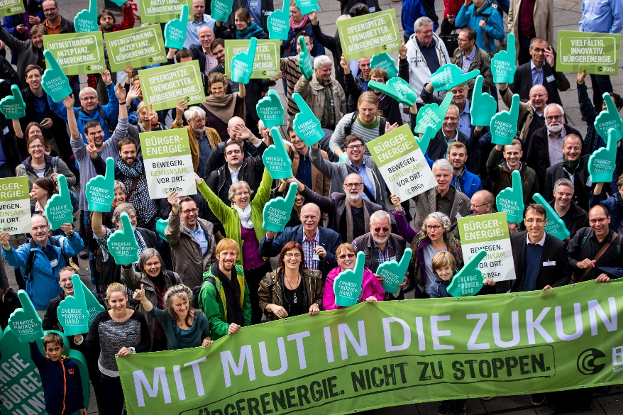
Bürgerenergie und Kommunen – ein Gewinn für alle!
Marcel Schwalbach
BürgerEnergie Thüringen e.V.
Online-Konferenz Strukturwandel: Zukunftsträchtige Perspektiven für Lausitzer Gemeinden
Bund für Umwelt und Naturschutz Sachsen e.V. 08.11.2022

Slide 2
Möglichkeiten der persönlichen Energiewende
Mitgliedschaft Energiegenossenschaft
„Echten“ Ökostrom beziehen
Balkonsolarmodule
Crowdinvesting

Slide 3
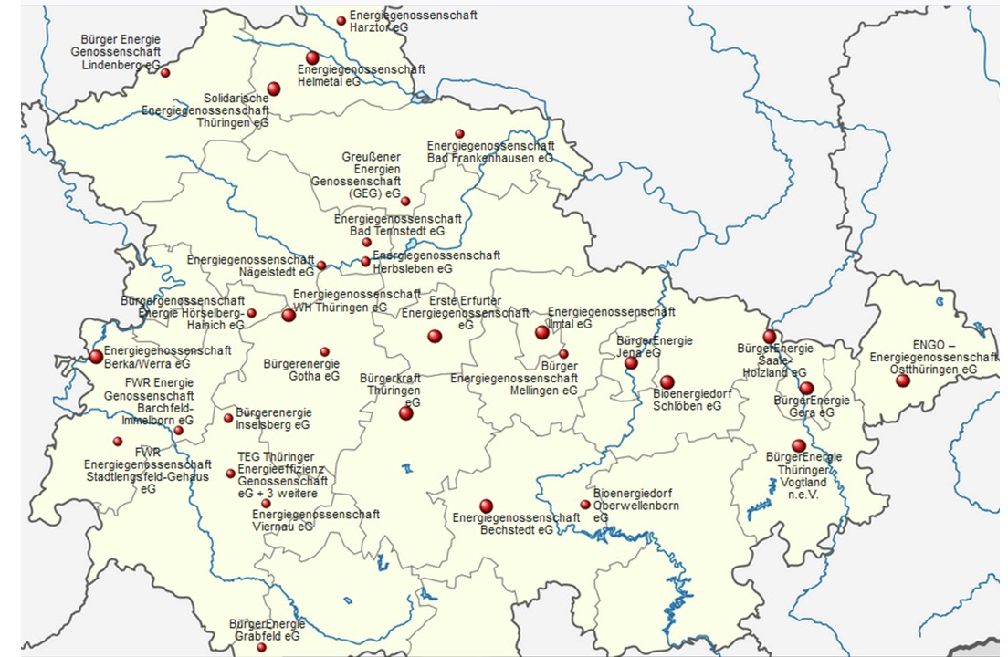
Energiewende gemeinsam gestalten:
Bürgerenergiegenossenschaften in Thüringen

Slide 4
Druckfrische Broschüre von und über uns
https://www.thega.de/fileadmin/user_upload/Publikationen/thega_broschuere_beg.pdf

Slide 5

Druckfrische Broschüre von und über uns
https://www.thega.de/fileadmin/user_upload/Publikationen/thega_broschuere_beg.pdf

Slide 6
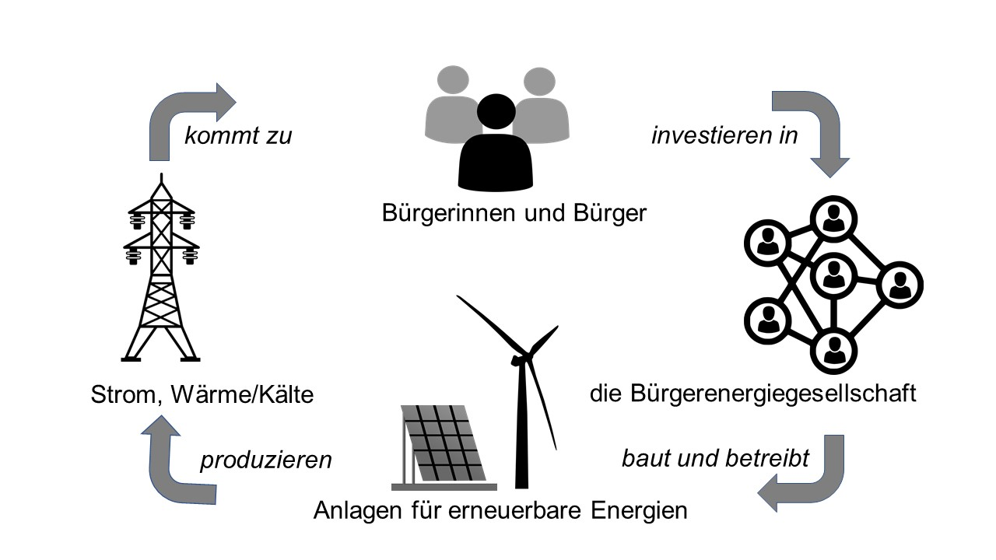
Was ist eine Bürgerenergiegesellschaft?

Slide 7
Die Vorteile einer Genossenschaft im Überblick
Demokratische Mitbestimmung
Mitgliederförderung steht im Fokus
Ein- und Austritt unkompliziert möglich
Sicherheit durch interne und externe Kontrollen
Genossenschaftsanteile bilden das Eigenkapital
Begrenzte Haftung

Slide 8
Vorteile der BürgerEnergie:
Regionale Wertschöpfung
  Steuereinnahmen
  Arbeitsplätze
  Investitionsmöglichkeiten vor Ort
Akzeptanz vor Ort für die Energiewende
  Beteiligung
  Teilhabe und Entscheidungsgewalt (Demokratisierung der Energieversorgung)
Daseinsvorsorge durch Gemeinschaft und Innovation
  Projekte als Kristallisationspunkt für Bildung einer Gemeinschaft
  Vielfältige Anschlussprojekte (E-Carsharing, Bürgerbusse etc.)
  Dezentralität und lokal/regional optimiertes Energiesystem (bspw. Sektorenkopplung) entlasten Stromnetz

Slide 9
Handlungsmöglichkeiten der Kommune
Wind
  Zuwegung
Photovoltaik-Freiflächen
  Volle Entscheidungsgewalt (Aufstellungsbeschluss muss im Gemeinderat gefällt werden)

Slide 10
Unterstützungsmöglichkeiten der Kommune
Sie können selbst Teil von Energiegemeinschaften werden
Sie können öffentlichen Raum zur Verfügung stellen und Energiegenossenschaften die Möglichkeit bieten, sich an öffentlichen Ausschreibungen zu beteiligen
Sie können das Bewusstsein schärfen und kommunales Personal und Ressourcen gemeinsam nutzen, z. B. durch die Mitgliedschaft im Vorstand
Sie können konkrete Ziele für die Förderung von Energiegenossenschaften festlegen und sie zu einem festen Bestandteil ihrer Klima- und Energiepläne machen
Sie können verschiedene Interessengruppen zusammenbringen und Innovationen durch Mitgestaltung und Bürgerbeteiligung fördern

Slide 11
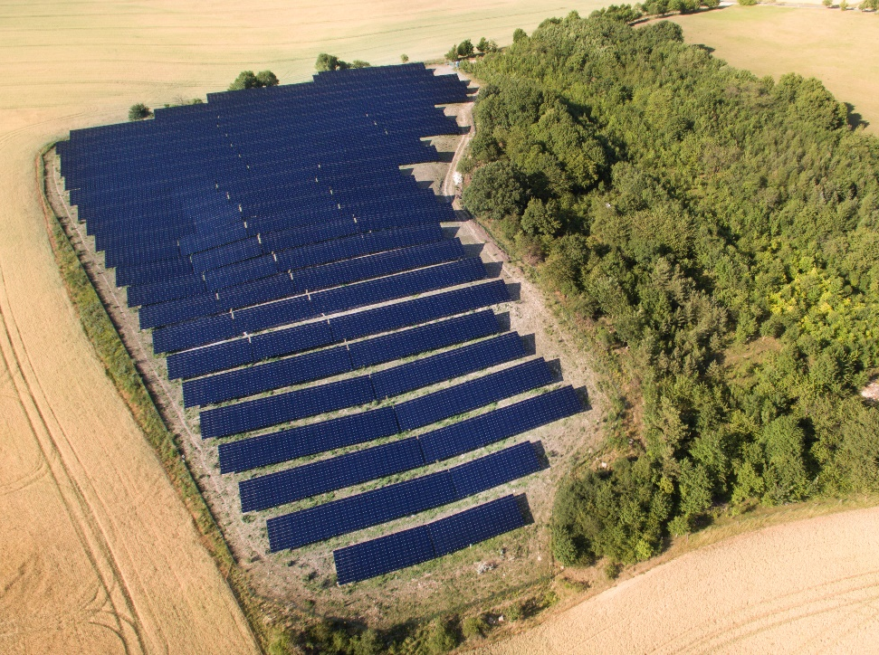
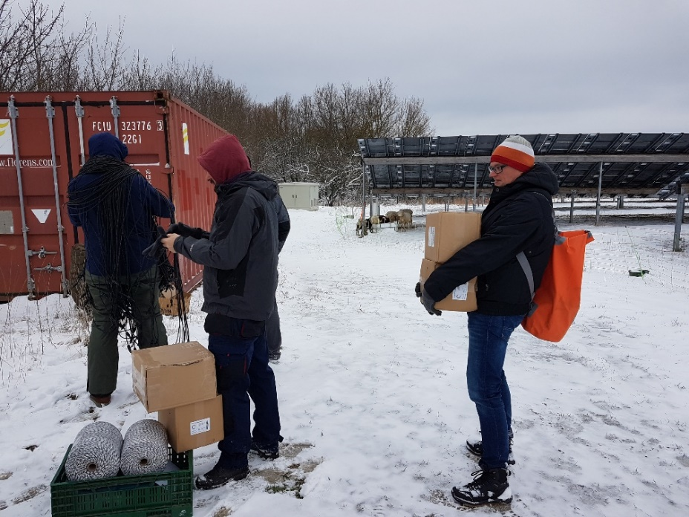
Beispiele national
Windpark Uthleben bei Nordhausen: An der Betreibergesellschaft von zwei Windrädern sind die Stadtwerke Nordhausen mit 51 % und an den restlichen 49 % sind fünf Thüringer Energiegenossenschaften beteiligt
Solarpark Rittersdorf, Weimarer Land: Die Energiegenossenschaft Ilmtal eG (mit Sitz in Weimar) hat eine Fläche auf einer alten Deponie vom Landkreis gepachtet.

Slide 12
Beispiele international
Stadt Eeklo und Stadt Ghent haben soziale Kriterien in Ausschreibungen integriert:
  Mehrwert für Bürger muss geschaffen werden
  Bis zu 50% Bürgerbeteiligung muss gewährleistet werden
In Valencia, Spanien, werden öffentliche Dächer den Energiegemeinschaften für PV-Anlagen zur Verfügung gestellt.
In Bristol, Vereinigtes Königreich, hat der Stadtrat den Bristol Community Energy Fund eingerichtet. Ziel ist es, die Versorgung mit erneuerbaren Energien in Bristol zu erhöhen und das Energieverhalten der Menschen zu ändern. Zu den Zuschussempfängern gehört die Bristol Energy Cooperative.
Energiegärten in den Niederladen: ein Konzept der niederländischen gemeinnützigen Stiftung “Natuur en Milieufederaties” (NMF), die multifunktionale und biodiverse Energieparks für und mit der lokalen Bevölkerung entwirft und anlegt. Die Energieparks sind für die Öffentlichkeit zugänglich, bieten Erholungs- und Bildungsangebote und beziehen die lokale Bevölkerung von der Planung bis zur Umsetzung und Pflege mit ein

Slide 13
Was ist echter Ökostrom?

Slide 14
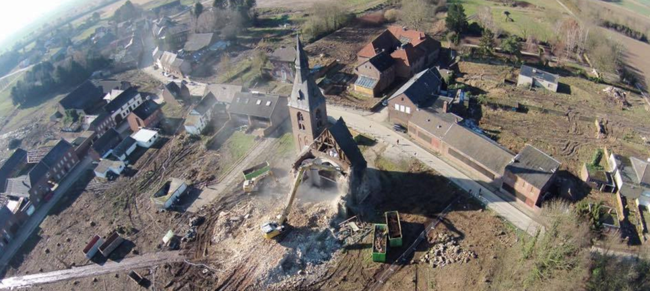
Unsere bisherige Energieversorgung
Borschemich/
Garzweiler (NRW)

Slide 15
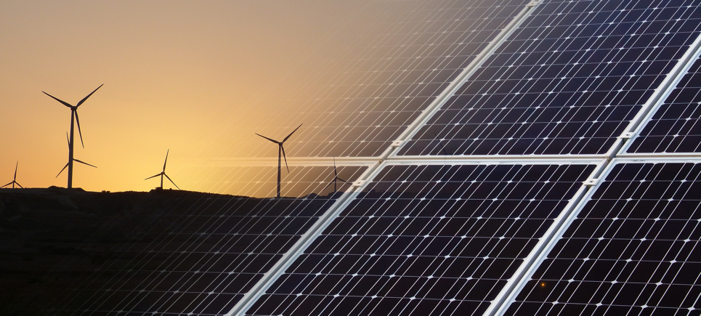
Die Alternativen sind verfügbar!

Slide 16


Kriterien für echten Ökostrom
100 % Ökostrom
  Anbieter bietet keine konventionellen Stromtarife an
  Direkte Lieferbeziehungen statt Zertifikatehandel
Unabhängigkeit: Keine Verstrickung mit Kohle- oder Atomkonzernen
Zusätzlichkeit: Anbieter investiert pro verbrauchter kWh in Energiewende-Projekte

Slide 17
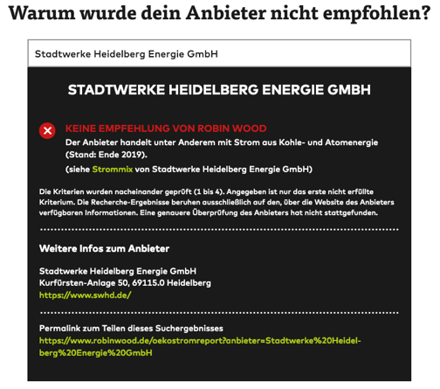
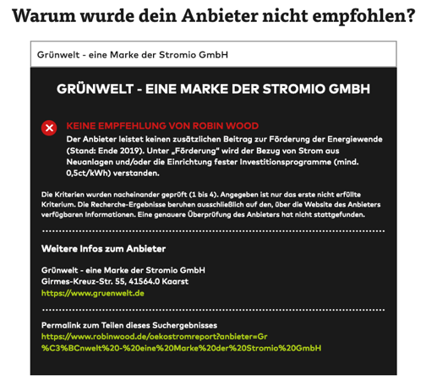
Robin Wood hat alle Stromanbieter geprüft
https://www.robinwood.de/oekostromreport

Slide 18
Der BürgerEnergie-Kreislauf

Slide 19

Ein Wechsel lohnt sich – für dich und das Klima
Jeder Haushalt darf selbst über Stromversorgung entscheiden
Echter Ökostrom i.d.R. deutlich günstiger als Grundversorgung
Wechsel dauert 5-10 Minuten
Neuer Versorger übernimmt Kündigung
Keine Unterbrechung der Stromversorgung, da keine technischen Umbauten notwendig
Faire Vertragsbedingungen
Das gute Gefühl, die Energiewende aktiv zu unterstützen

Slide 20
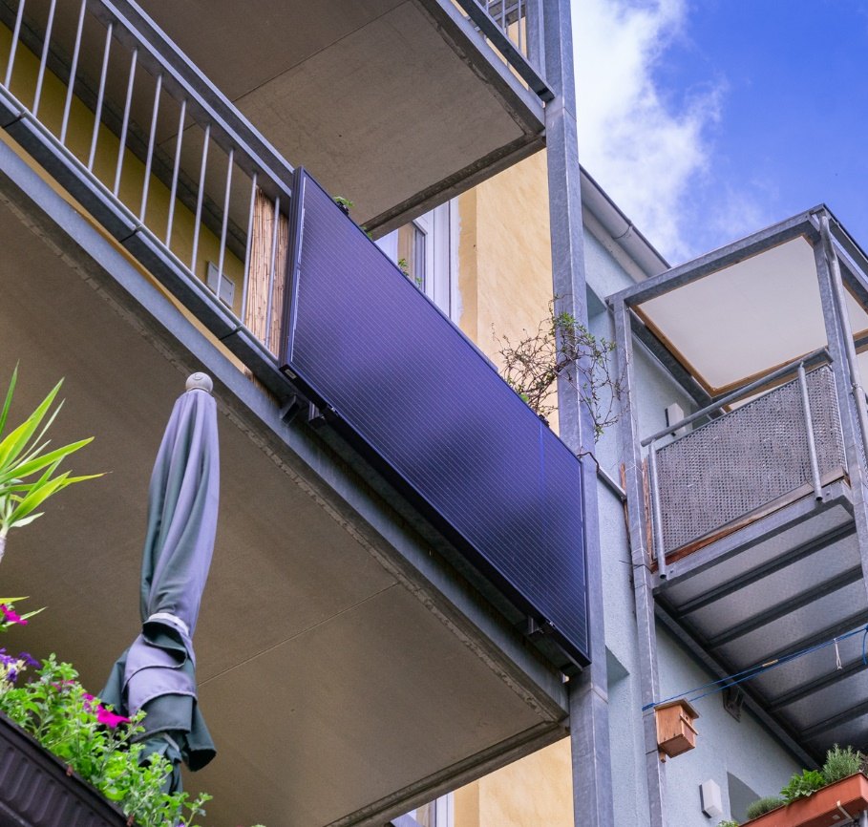
Balkonmodule
Auch auf dem Balkon oder der Terrasse können Sie selbst Solarstrom erzeugen und im Haushalt verbrauchen.
Stecker-Solargeräte produzieren Strom für den Eigenbedarf, sind aber nicht für die Netzeinspeisung gedacht.
Die Balkon-Modulsysteme sind sicher und lohnen sich langfristig betrachtet auch finanziell.
Informationen unter:
https://www.verbraucherzentrale.de/wissen/energie/erneuerbare-energien/steckersolar-solarstrom-vom-balkon-direkt-in-die-steckdose-44715
https://machdeinenstrom.de

Slide 21
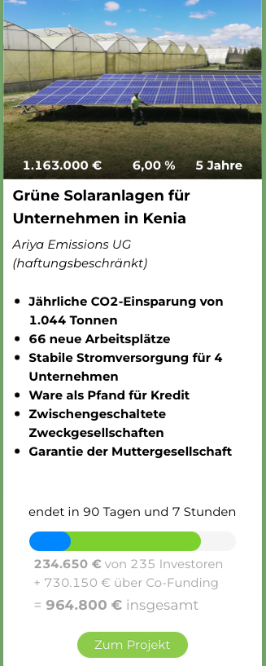
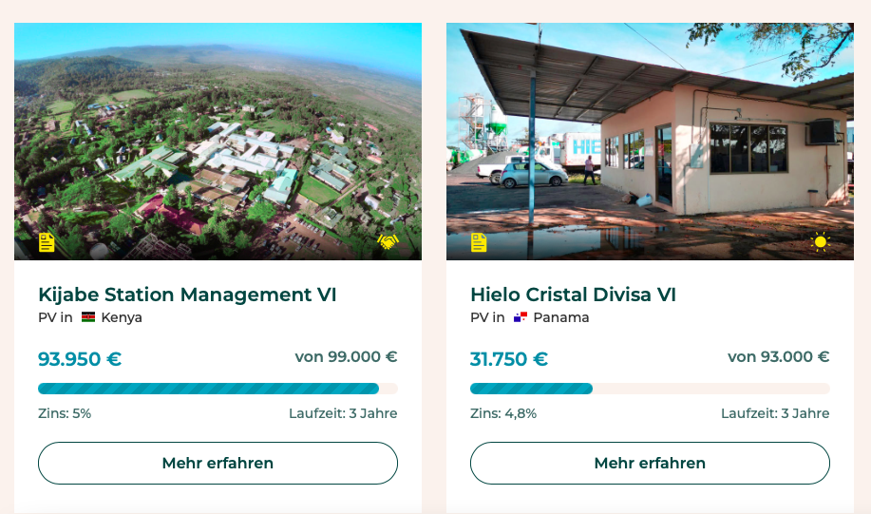
Crowdinvesting
Investitionen in klimafreundliche Projekte
Bereits ab 50 € möglich
Risiko vergleichsweise hoch
Beispiele:
www.bettervest.com
www.ecoligo.investments
https://wiwin.de

Slide 22
Kontakt
Marcel Schwalbach
BürgerEnergie Thüringen e.V. mail@beth-ev.de

